Slide 1
【オンライン服薬指導ご利用の流れ】
Step1 処方せんを薬局へ送付
医療機関を受診の際に「薬局でオンライン服薬指導を受けたい」と伝えて下さい。
医療機関から薬局宛に「処方せん」をFAXして下さります。
もしくは
患者様より薬局に電話をかけて「オンライン服薬指導の予約をしたい」と
おっしゃってください。その後、薬局宛てに「処方せん」をFAXして下さい。
「処方せん」が薬局に届きましたら、内容を確認し、薬局内のカルテと照合監査を
行います。

Slide 2
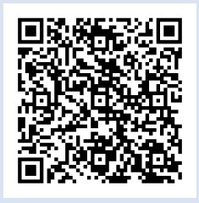
Step2 オンライン診療サイトへ登録
ご利用初めての方は、利用登録を行って下さい。
利用登録されている方は、Step3へお進みください。
「利用登録方法」
以下のCARADAオンライン診療サイト「会員登録」から登録してください。
QRコードより
CARADAオンライン診療ログインページ または

Slide 3
Step3 薬局からの電話対応（オンライン服薬指導の予約）
基本的にFAXを送って下さった当日に、薬局からオンライン服薬指導の実施日
について相談のお電話をさせていただきます。
※その際、オンライン診療システムに登録されている電話番号をお伝えください
※予約日が決まりましたら後ほど、薬局から予約完了のメールが届きます。
Step4 オンライン服薬指導の実施日時になりましたら
CARADAオンライン診療のページを開き、ログイン
して下さい。
ログイン後、みのり薬局の予約した店舗のページを開いて下さい。

Slide 4
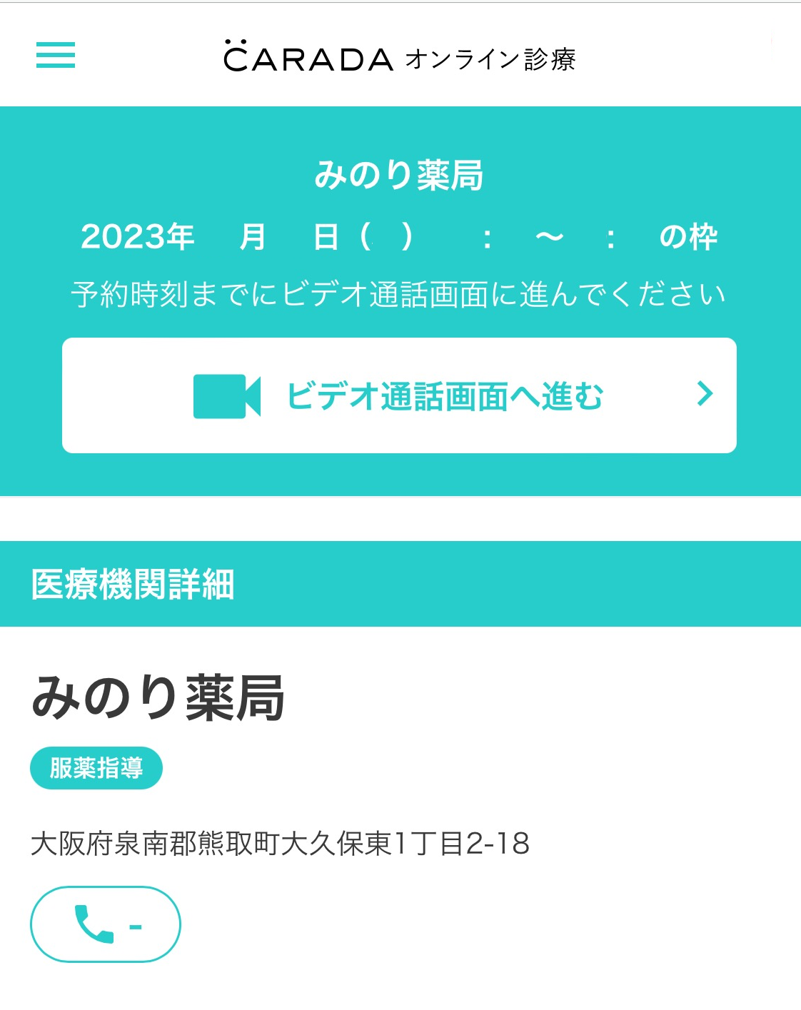
Step５ ビデオ通話画面へ進むを
クリックして下さい
「ビデオ通話画面へ進む」をクリック
すると、薬局とのビデオ通話が始まり
ます。
※ご本人様の通話が難しいようであれば
ご家族様等、ご本人様の病状等がおわ
かりになる方であれば代理通話は問題
ありません。
※通話前に
・現在服用中のお薬
・お薬手帳、保険証など
などご準備いただければ、スムーズ
に進行できます。

Slide 5
Step6 通話終了
くすりの説明が終わりましたら「ビデオ通話を終了する」
を必ずクリックして下さい。
※（ブラウザを閉じるなど他の方法で終了した場合、患者様側画面が通話状態の
ままになる等の 問題が起きます）
お薬の説明完了後、ご登録いただいておりますご住所にお薬を配送いたします。
・「お薬代金」、「配送料」のお支払方法は、ご登録済のクレジットカードで
決済させていただきます。
以上で、終了となります。お疲れ様でした。

